Slide 1

MySQL系统讲解
主讲: 燕十八
课时: 24课时
学习论坛: http://zixue.it
老师博客: http://www.yanshiba.com
老师微博: http://weibo.com/Yshiba

Slide 2
mysql数据库
学习目录(1):
认识数据库和mysql
mysql连接
入门语句
基本增删改查
详解列类型
表的创建与修改
查的5种子语句详解

Slide 3
mysql数据库
学习目录(2):
子查询
连接查询
表引擎与字符集
索引与索引优化
触发器
事务
备份与恢复

Slide 4
1:认识数据库&mysql(1)
1:数据库服务器为我们提供数据存储服务
2:常用的数据库服务器:
商业:oracle, SQLserver,DB2
开源:MySQL,postgreSQL,SQLite

Slide 5
1:认识数据库&mysql(2)
MySQL是一个小型关系型数据库管理系统，开发者为瑞典MySQL AB公司。
在2008年1月16号被Sun公司收购。而2009年,SUN又被Oracle收购.
对于Mysql的前途,没有任何人抱乐观的态度.
目前 MySQL被广泛地应用在Internet上的中小型网站中。
由于其体积小、速度快、总体拥有成本低，尤其是开放源码这一特点，
许多中小型网站为了降低网 站总体拥有成本而选择了MySQL作为网站数据库。

Slide 6

2:mysql连接
mysql服务器
MySQL客户端
mysql是服务器,
因此,满足mysql
通信规范
的工具都可以
做客户端

Slide 7
3:入门语句
连接服务器
查看所有库
创建库
删除库
选择数据库
查看表
创建简单表
删除表
改表名
清空表

Slide 8
4 增删改查 之案例过程分析
用户注册表单收集,提交数据,注册页面收集到表单的数据后,形成insert语句,user表插入该条数据,用户注册完成.
前台用户中心,用户新昵称,根据新昵称和用户id,形成update语句
完成昵称修改.
管理员后台点击会员列表,此时,网页形成select 语句,查询出所有会员的数据,完成会员的查看.
管理员后台选中某用户并且删除,捕捉此用户的id,根据用户id形成相应的delete语句,
执行delete语句,完成用户的删除.

Slide 9
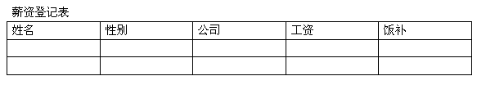
4.1 增删改查 之增 insert 图解
往哪张表添加行?
给哪几列添加值?
分别是什么值?
往薪资登记表
姓名,公司,工资3列添加值
分别是'张三','百度',5000

Slide 10
4.2 增删改查 之增 insert 语法
INSERT INTO 表名（列1,…… 列n） VALUES(值 1,…… 值 n);
允许不写,如果不写,则默认插入所有列
见下例:
INSERT INTO 表名 VALUES(值 1,…… 值 n);
VALUES 对应的值的输入顺序与表中字段顺序一致

Slide 11

4.3 增删改查 之改 update 图解
改哪张表?
你需要给改哪几列的值?
分别改为什么值?
在哪些行生效?
update 表名 set
列1 = 新值1,
列2 = 新值2
where expr

Slide 12
4.4 增删改查 之删 delete 语法
你要删哪张表的数据?
你要删掉哪些行?
delete from 表名
where expr

Slide 13
4.5 增删改查 之查 select 语法
√
√
√
查哪张表的数据?
你要选择哪些列来查询?
要选择哪些行?
select 列1,列2,..列n from 表名
where expr

Slide 14
5:详解列类型 之3大列类型
数值型(整型列,浮点型列).
字符型列
日期/时间类型

Slide 15
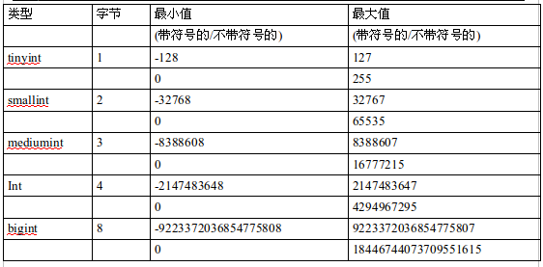
5.1.1 整型列存储范围与所占空间

Slide 16
5.1.2 整型列的可选属性
tinyint(M) unsigned zerofill
M: 宽度(在0填充的时候才有意义)
unsigned: 无符号类型(非负)
zerofill: 0填充,(默认无符号)

Slide 17
5.1.3 整型列案例练习
为下列变量用选一种合理的存储列
班级同学们的年龄
乌龟的年龄
中国的社保登记号
新浪微博的主键

Slide 18
5.1.4 浮点型与定点型
float(M,D)
decimal(M,D) 6,2
M: 精度 (总位数,不包含点)
D: 标度 (小数位)
float:浮点型
decimal:定点型
decimal更精确
float M<=24时占4个字节,大于时占8个
decimal的存储空间变长,注意范围不要选过大

Slide 19
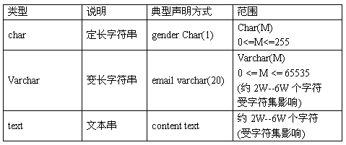
5.2 字符串类型

Slide 20
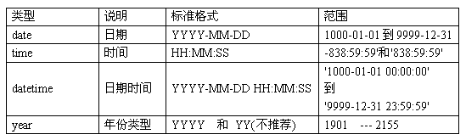
5.3 时期时间类型
列类型 存储需求
DATE 3个字节
DATETIME 8个字节
TIMESTAMP 4个字节
TIME 3个字节
YEAR 1个字节 ,还可以存0000年

Slide 21
5.4 特殊的NULL类型
NULL 不是假,也不是真,而是"空"
任何运算符,判断符碰到NULL,都得NULL
NULL的判断只能用is null,is not null
NULL 影响查询速度,一般避免使值为NULL

Slide 22
5.5 增删改查 之案例引入
用户管理模块:
用户注册
昵称修改
后台管理员查看用户
后台管理员删除某用户

Slide 23
6 建表语句
create table 表名 (
列1 列类型[ 列属性 默认值],
列2 列类型 [列属性 默认值],
.....
列n列类型 [ 列属性 默认值]
);
engine = 存储引擎
charset = 字符集

Slide 24
7 select 5种子句介绍
Where 条件查询
group by 分组
having 筛选
order by 排序
limit 限制结果条数

Slide 25
7.1 select 5种子句 之where介绍
where expression
用法:expression为真,则该行取出
运用场合
各种条件查询场合,如按学号查学生,按价格查商品,按发布时间查新闻等

Slide 26
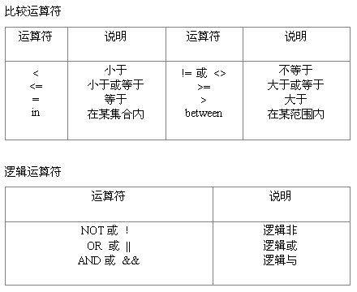
7.1 select 5种子句 之where常用运算符

Slide 27
7.1 select 5种子句 之where 匹配
取出:
诺基亚系列手机?
取出诺基亚Nxx系列手机?
like 模糊匹配
% 通配任意字符
_ 通配单一字符

Slide 28
7.1 select 5种子句 之where 练习
以ecshop库为基础
练习 'mysql复习.html' 文档中的
第三部分: 查询知识
1.1 -1.14题

Slide 29
7.2 select 5种子句 之group与统计函数
max : 求最大
min : 求最小
sum : 求总和
avg : 求平均
count:求总行数

Slide 30
7.2 select 5种子句 之group介绍
group by
作用:把行 按 字段 分组
语法:group by col1,col2,...colN
运用场合
常见于统计场合,如按栏目计算帖子数,
统计每个人的平均成绩等.

Slide 31
7.2 select 5种子句 之group练习
以ecshop库为基础
练习 'mysql复习.html' 文档中的
第三部分: 查询知识
2.1 -2.8题

Slide 32
7.3 select 5种子句 之having介绍
having与where异同点
having与where类似,可筛选数据
where后的表达式怎么写,having就怎么写
where针对表中的列发挥作用,查询数据
having针对查询结果中的列发挥作用,筛选数据

Slide 33
7.3 select 5种子句 之having练习(1)
以ecshop库为基础
练习 'mysql复习.html' 文档中的
第三部分: 查询知识
3.1 -3.6题

Slide 34
7.3 select 5种子句 之having练习(2)
设有成绩表stu 如下：
姓名 科目 分数
张三 数学 90
张三 语文 50
张三 地理 40
李四 语文 55
李四 政治 45
王五 政治 30
试查询两门及两门以上不及格同学的平均分

Slide 35
7.3 select 5种子句 之having练习(2)
Order by 排序功能
按一个或多个字段对查询结果进行排序
知识点在本项目案例的运用
对栏目的商品按价格由高到低或由低到高排序
知识点的运用场合描述
各种排序场合,如取热点新闻,发帖状元等

Slide 36
7.4 select 5种子句 之order排序
Order by 排序功能
按一个或多个字段对查询结果进行排序
用法:order by col1,col2,col3
知识点的运用场合描述
各种排序场合,如新闻按点击量排序,
商品按价格排序等
默认排序:升续排列

Slide 37
7.5 select 5种子句 之limit 介绍
Limit 限制条数
limit [offset,] N,限制结果取N条
用法: limit [偏移量,],取出条目
知识点的运用场合描述
分页应用中最为典型,如第1页取1-20条,第2页取21-40条.

Slide 38
7.5 select 5种子句 order,limit练习
以ecshop库为基础
练习 'mysql复习.html' 文档中的
第三部分: 查询知识
4.1 -4.5题

Slide 39
8.0 子查询
子查询就是在原有的查询语句中，
嵌入新的查询,来得到我们想要的结果集。
一般根据子查询的嵌入位置分为，
where型子查询,from型子查询

Slide 40
8.1 where型子查询
where型子查询即是:把内层sql语句查询的结果作为外层sql查询的条件.
典型语法:
select * from tableName
where colName = (select colName from tbName where ....)
{where colName in (select colName from tbName where ..)}
典型案例:
1:查询最新的一条商品
2:查询出某大栏目下的所有商品

Slide 41
8.2 exists型子查询
exists即:外层sql查询所查到的行代入内层sql查询,要使内层查询能够成立
查询可以与in型子查询互换,但效率要高.
典型语法:
select * from tablename
where exists(select * from tableName where ...)
典型案例:
1:查询出某大栏目下的所有商品

Slide 42
8.3 from型子查询
from型子查询即:把内层sql语句查询的结果作为临时表供外层sql语句再次查询.
典型语法:
select * from (select * from tableName where ...) where....
典型案例:
1:查询出每个栏目下的最新商品
2:BBS中查询每个栏目下的最新帖子

Slide 43
8.4 子查询练习
以ecshop库为基础
练习 'mysql复习.html' 文档中的
第三部分: 查询知识
7.1 -7.4题

Slide 44
9.0 连接查询
学习内容:
左连接
右连接
内连接
作用:
从2张或多张表中,
取出有关联的数据.
应用案例
非常广泛
如,取文章及所在栏目名称
取个人信息及所发布的文章等

Slide 45


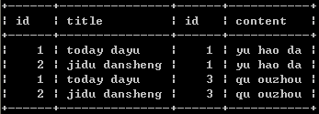
9.1 连接查询 之笛卡尔积

Slide 46
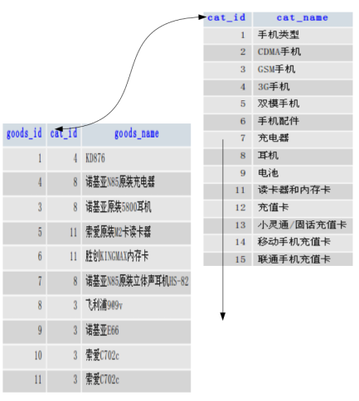
9.2 连接查询 之什么是左连接

Slide 47
9.3 连接查询 之连接查询语法
左连接的语法.
Select Ltable.* ,Rtable.* from
Ltable left join Rltable
on Ltable.colName = Rtable.colName
内连接的语法.
Select Ltable.* ,Rtable.* from
Ltable inner join Rltable
on Ltable.colName = Rtable.colName

Slide 48
9.4 连接查询 之左右连接与内连接的区别
1:左右连接可互换
A left join B 等价于B right join A
2:内连接是左右连接的交集
3:mysql没有外连接

Slide 49
9.5 连接查询 之练习
以ecshop库为基础
练习 'mysql复习.html' 文档中的
第三部分: 查询知识
5.1 -5.3题

Slide 50
10.0 存储引擎与字符集
学习目的:
出于速度和安全性的要求,选取合理的存储引擎.
考虑多语言与移植的问题,选取合理的字符集.

Slide 51
10.1 存储引擎是什么概念?
设有张马虎,李小心两人,都是地铁口的自行车管理员.
每天都有很多人来存取自行车,张马虎的管理方式是:来存自己存,不记录存的是什么车,取时交5毛,也不检查取的是否是自己的车.
李小心呢,则在存取自己车时,记录存车人的特征与自行车的特征,当人来取钱车,还要小心核一下,人与车的特征是否对应
思考:
张马虎和李小心谁对业务的处理速度更高?
二者谁对自行车管理更安全?
数据库对同样的数据,有着不同的存储方式和管理方式
在mysql中,称为存储引擎

Slide 52
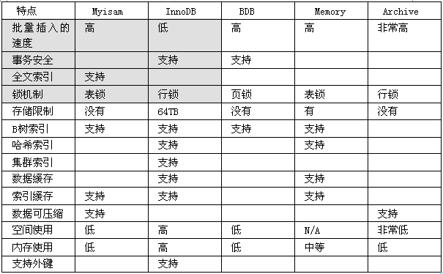
10.2 存储引擎与其特点

Slide 53
10.3 存储引擎的选择
文章,新闻等安全性要求不高的,选myisam
订单,资金,账单,火车票等对安全性要求高的,
可以选用innodb
对于临时中转表,可以用memory型 ,速度最快

Slide 54
10.4 字符集 (charset)
一句话说字符集
字符集就是一个字符<->二进制字节的映射表
字符集是一套符号和编码的规则,不论是在 oracle 数据库还是在 mysql 数据库,都
存在字符集的选择问题,而且如果在数据库创建阶段没有正确选择字符集,那么可能在后期
需要更换字符集,而字符集的更换是代价比较高的操作,也存在一定的风险,所以,我们推
荐在应用开始阶段,就按照需求正确的选择合适的字符集,避免后期不必要的调整。

Slide 55
10.5 字符集的选择
1:节省空间
建议在能够完全满足应用的前提下,尽量使用小的字符集。
因为更小的字符集意味着能够节省空间、
减少网络传输字节数,同时由于存储空间的较小间接的提高了系统的性能。
有很多字符集可以保存汉字,比如 utf8、gb2312、gbk、gb18030 等等,
但是常用的是gb2312 和 gbk。
2:兼容性
因为 gb2312 字库比 gbk 字库小,有些偏僻字(例如:洺)不能保存,因此
在选择字符集的时候一定要权衡这些偏僻字在应用出现的几率以及造成的影响,
3:在互联网上,国际化的趋势不可避免,且存储空间已经越来海量化,
因此推荐用utf8,如果开发内网系统,如内部OA等,可以考虑GBK。

Slide 56
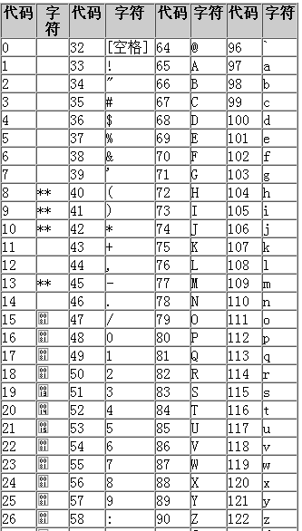
10.6 校对规则collate(了解即可)
一句话说校对规则
校对规则就是对字符集中的字符的"座次表"
请你给 a B c D
按升序排列

Slide 57
10.7 字符集专题-彻底搞定乱码
客户端字符集
client
连接器字符集
(connection)
utf8
查询结果字符集
results

Slide 58
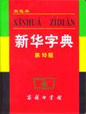
10.0 索引与优化 之索引是什么?
该字典前面的"目录"全部丢失
请找出'华'这个字来
如何快速找到某个字
可以给字典加目录
对数据库来说,索引的作用即是给
"数据"加目录

Slide 59
10.8 字符集专题-新旧网站并存案例
旧网站系统
GBK编码
旧数据库
GBK字符集
思考:
数据库不准动,
新站又是utf8,
如何保持新网站与
旧数据的兼容?
新网站
utf8编码

Slide 60
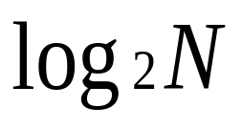
11.1 索引与优化 之索引算法(了解)
设有N条随机记录,不用索引,
平均查找N/2次,那么用了索引之后呢
btree(二叉树)索引
hash(哈希)索引
1

Slide 61
11.2 索引与优化 之索引的好处与坏处
好外:
加快了查询速度(select )
坏处:
降低了增,删,改的速度(update/delete/insert)
增大了表的文件大小(索引文件甚至可能比数据文件还大)

Slide 62
11.3 索引与优化 之索引的使用原则
不过度索引
索引条件列(where后面最频繁的条件比较适宜索引)
索引散列值,过于集中的值不要索引
例如:给性别"男","女"加索引,意义不大

Slide 63
11.4 索引与优化 之索引类型
普通索引 (index)
主键索引 (primary key)
唯一索引 (unique)
全文索引 (fulltext)

Slide 64
11.5 索引与优化 之索引创建语法(1)
建表时直接声明索引:
create table tableName (
列1 列类型 列属性,
....
列N 列类型 列属性,
primary key(列名),
index (列名),
unique(列名),
fulltext(列名)
)engine xxxxx charset xxxx

Slide 65
11.5 索引与优化 之索引创建语法(2)
通过修改表建立索引
alter table add index (列名);
alter table add unique (列名);
alter table add primary key(列名);
alter table add fulltext (列名);

Slide 66
11.6 索引与优化 之索引删除语法
删除主键:
alter table drop primary key
删除其他索引:
alter table drop index 索引名
注:索引名一般是列名,如果不是,
可通过show index from tableName查看索引

Slide 67
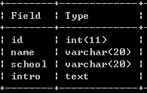
11.7 索引与优化 之索引练习
1:创建右图所示的表
并为各列建立索引,分别为
id ,primary key,主键索引
name,unique index 唯一索引
school index 普通索引
intro fulltext 全文索引
2:通过alter table drop index
删掉所有索引
3:通过alter table add index
再分别给4个列增加索引

Slide 68
12.0 触发器
学习目标:
触发器的定义
触发器的应用场合
掌握触发器的创建语法
会创建简单触发器

Slide 69
12.1 触发器定义
进行数据库应用软件的开发时，
我们有时会碰到表中的某些数据改变，
希望同时引起其他相关数据改变的需求，
利用触发器就能满足这样的需求。
它能在表中的某些特定数据变化时自动完成某些查询。
运用触发器不仅可以简化程序，
而且可以增加程序的灵活性。
触发器是一类特殊的事务 ,
可以监视某种数据操作(insert/update/delete),
并触发相关操作(insert/update/delete)

Slide 70
12.2 触发器应用场合
1.当向一张表中添加或删除记录时，需要在相关表中进行同步操作。
比如，当一个订单产生时,订单所购的商品的库存量相应减少。
2.当表上某列数据的值与其他表中的数据有联系时。
比如，当某客户进行欠款消费，
可以在生成订单时通过设计触发器判断该客户的累计欠款是否超出了最大限度。
3.当需要对某张表进行跟踪时。
比如，当有新订单产生时，需要及时通知相关人员进行处理，
此时可以在订单表上设计添加触发器加以实现

Slide 71
12.3 触发器创建语法 之4要素
监视地点
(table)
监视事件
insert/update/delete
触发时间
after/before
触发事件
insert/update/delete

Slide 72
12.4 触发器创建语法
创建触发器的语法
create trigger 触发器名称
after/before (触发时间)
insert/update/delete (监视事件)
on 表名 (监视地址)
for each row
begin
sql1;
..
sqlN;
end

Slide 73
12.5 触发器引用行变量(1)
新行 | new
insert
old | 旧行
delete

Slide 74
12.5 触发器引用行变量(2)
old | 旧行
new | 新行
update

Slide 75
12.6 触发器的删除
drop trigger triggerName

Slide 76
12.7 触发器案例实战
设计一张商品表
一张订单表
创建3个触发器,作用分别是:
当下订单购买商品时,相应商品减少库存
修改订单中的商品数量时,相应商品修改库存
当取消某订单时,相应商品增加库存

Slide 77
13.0 事务 之事务的概念
思考:
我去银行给朋友汇款,
我卡上有1000元,
朋友卡上500元,
我给朋友转账50元(无手续费),
如果,我的钱刚扣,而朋友的钱又没加时,
网线断了,怎么办?

Slide 78
13.1 事务 之事务的ACID特性
原子性(Atomicity)：原子意为最小的粒子，或者说不能再分的事物。
数据库事务的不可再分的原则即为原子性。
组成事务的所有查询必须：
要么全部执行，要么全部取消（就像上面的银行例子）。
一致性(Consistency)：指数据的规则,在事务前/后应保持一致
隔离性(Isolation)：简单点说，某个事务的操作对其他事务不可见的.
持久性(Durability)：当事务完成后，其影响应该保留下来，不能撤消

Slide 79
13.2 事务 之事务的用法
开启事务(start transaction)
执行sql操作(普通sql操作)
提交/回滚(commit/rollback)
注意:建表的时候,
选择 innodb引擎

Slide 80
13.3 事务 之案例练习
ecshop的购物流程中的订单付款操作含有以下3步子操作
从用户的余额中扣除订单价格
在用户的账户变动记录里记下流水
修改订单状态为已付款.
这三步需保证原子性,请用事务来控制此过程 .

Slide 81
14.0 备份与恢复
作为一个成熟的电子商城项目,常规的增删改查当然是最常规最频繁的应用,但备份技术也必不可少,否则可能会带来灾难性的后果.
通过操作系统的定时任务功能,可以自动调用备份命令进行备份操作.
在必要时可以进行数据的恢复

Slide 82
14.1 备份命令
备份单独库下面的所有表的方法
mysqldump -uuname -ppasswd dbname > /dir/filename
备份某一库下面的几个表的方法
mysqldump -uuname -ppasswd dbname table1 table2.. tableN >
/dir/filename
备份多个库的方法
mysqldump -uname -ppasswd -B db1 db2 > /dir/filename
备份所有库的方法
mysqldump -uname -ppasswd -A > /dir/filename

Slide 83
14.2 恢复命令
1:在命令行操作
mysql -uuname -ppasswd [databaseName]< /dir/filename
2:登陆mysql后source操作
mysql> use dbname;
mysql> source /dir/filename;

